Slide 1

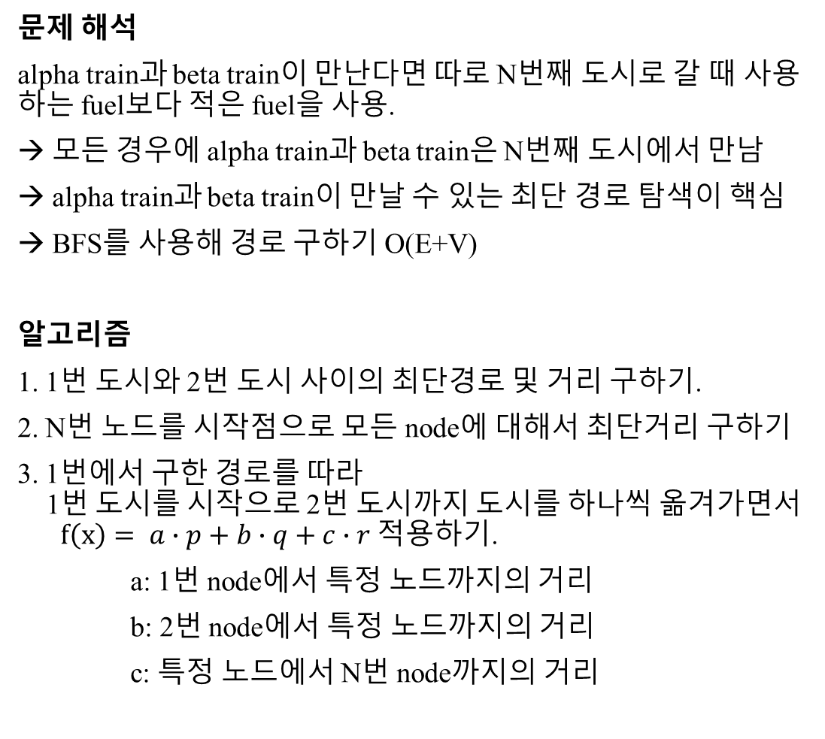
문제 해석
alpha train과 beta train이 만난다면 따로 N번째 도시로 갈 때 사용하는 fuel보다 적은 fuel을 사용.
→ 모든 경우에 alpha train과 beta train은 N번째 도시에서 만남
→ alpha train과 beta train이 만날 수 있는 최단 경로 탐색이 핵심
→ BFS를 사용해 경로 구하기 O(E+V)
알고리즘
1. 1번 도시와 2번 도시 사이의 최단경로 및 거리 구하기.
2. N번 노드를 시작점으로 모든 node에 대해서 최단거리 구하기
3. 1번에서 구한 경로를 따라 1번 도시를 시작으로 2번 도시까지 도시를 하나씩 옮겨가면서 $f\left(x\right)= a∙p+b∙q+c∙r$ 적용하기.
a: 1번 node에서 특정 노드까지의 거리
b: 2번 node에서 특정 노드까지의 거리
c: 특정 노드에서 N번 node까지의 거리
자료 구조
Adjacent List: Graph 표현
Circular Queue: BFS 구현
Time Complexity 2번의 최단경로 탐색 O(E+V) + N번의 f(x) 적용
$$∴O(E+V)$$
6
8
1
7
11
4
13
5
3
12
2
9
10

